Slide 1


Digitalisierte Skiservice-Verwaltung: Web-API und Datenbanken

Slide 2


Inhaltsverzeichnis
Ausgangslage
Projektziele
Vorgehensweise IPERKA
Hauptfunktionen
Backend Umsetzung
Mögliche Herausforderungen
Tests
Demo
Fazit

Slide 3
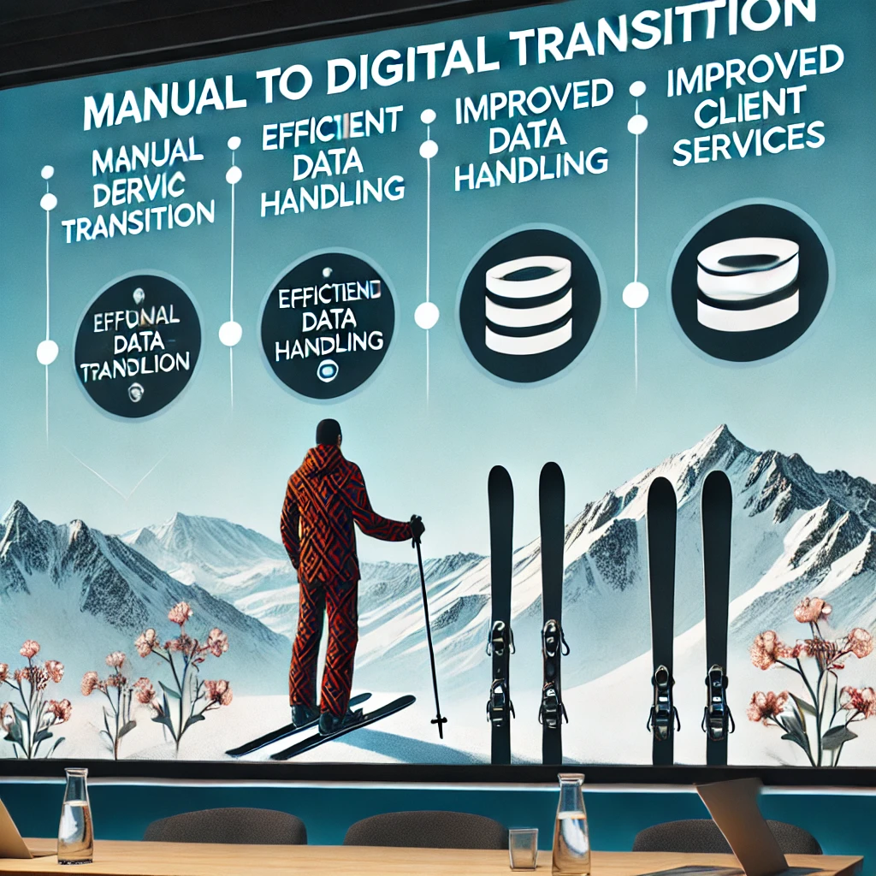
Ausgangslage
Jetstream-Service führt Ski-Service-Aufträge bisher manuell durch.
Ziel: Digitalisierung des Auftragsmanagements über Web-API und Datenbank.
Fokus des Projektes: Backend-Entwicklung und Datenbankdesign

Slide 4
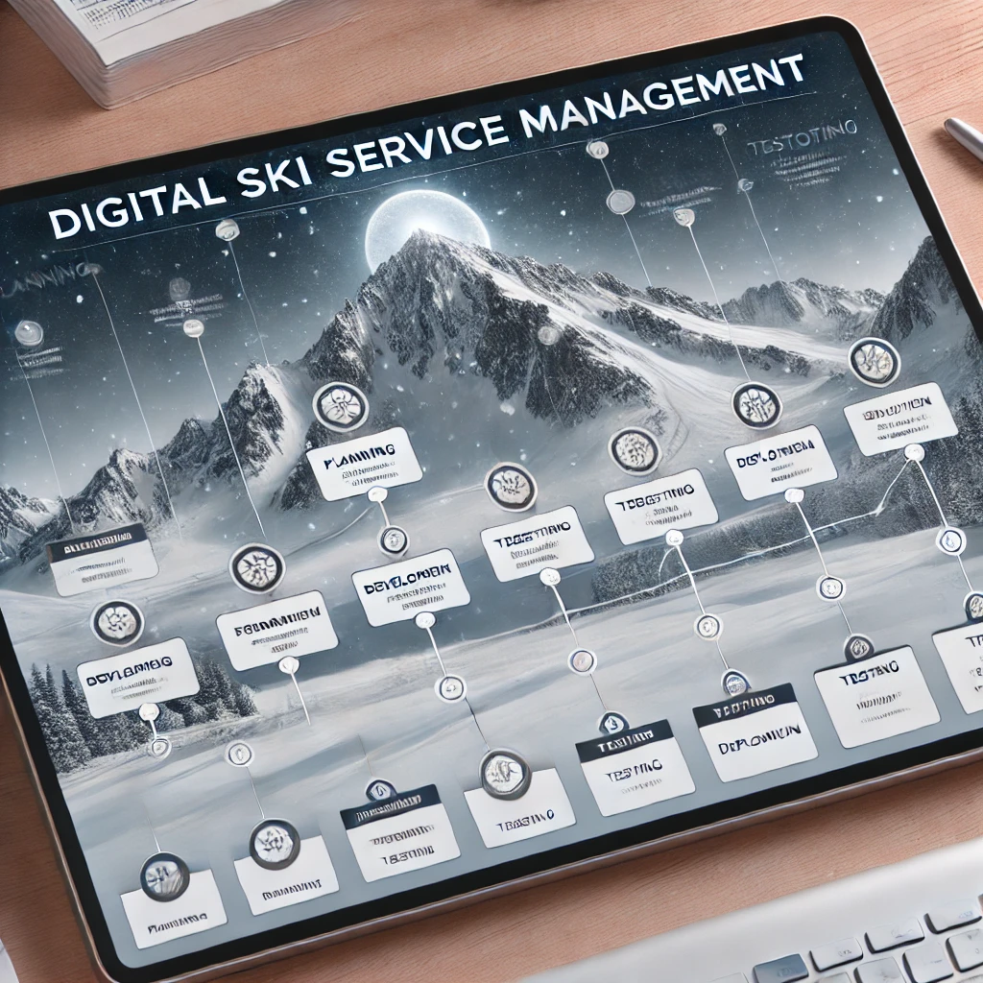
Projektziele: Digitale Optimierung
1
1. Mitarbeiter-Login
2
2. Auftragsverwaltung
Sicherer Zugriff auf das System.
Erstellen, Bearbeiten, Löschen von Aufträgen.
3
3. Datenbankdesign
Effizientes Datenmanagement und -sicherheit.

Slide 5

Vorgehensweise: IPERKA-Methode
1
Anforderungsanalyse und Planung.
2
Entwicklung der Web-API und Datenbank.
3
Testing und Dokumentation.

Slide 6
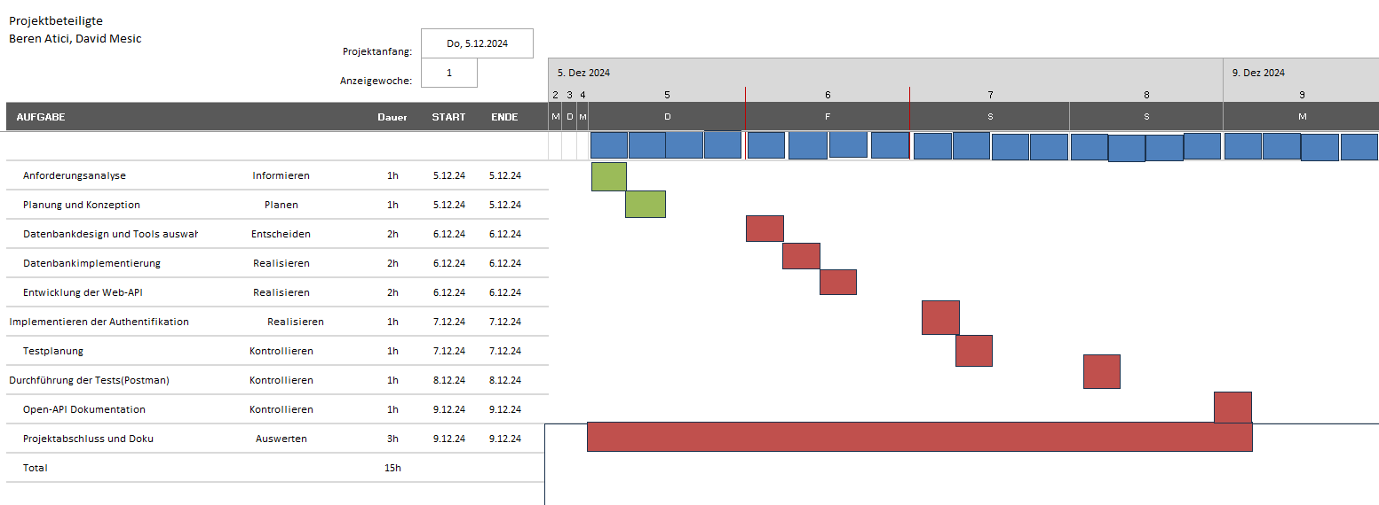

Slide 7
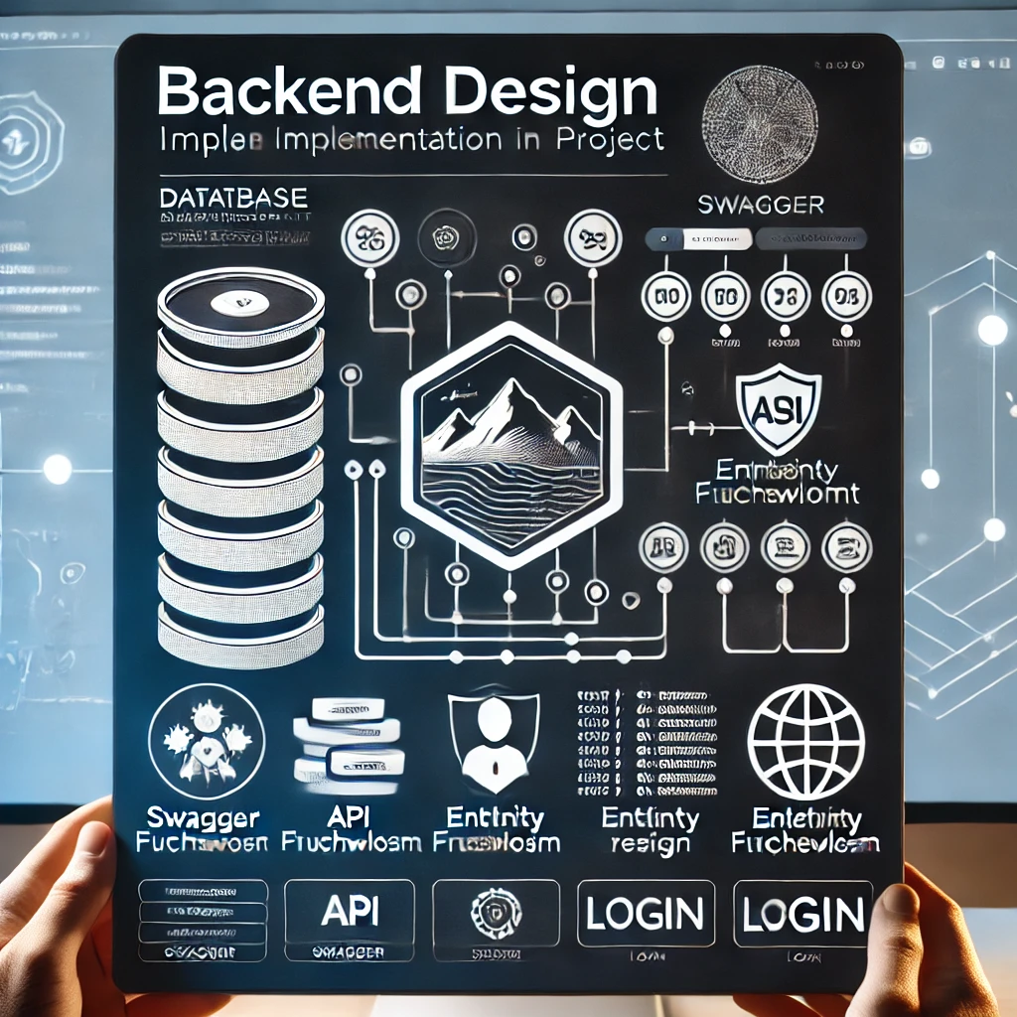
Hauptfunktionen: Benutzerfreundlichkeit
Login-System
Auftragsliste
Sichere Authentifizierung für Mitarbeiter.
Übersicht über alle aktuellen Aufträge.
Statusänderungen
Aktualisierung des Auftragsstatus (z. B. "Offen" zu "In Arbeit").

Slide 8
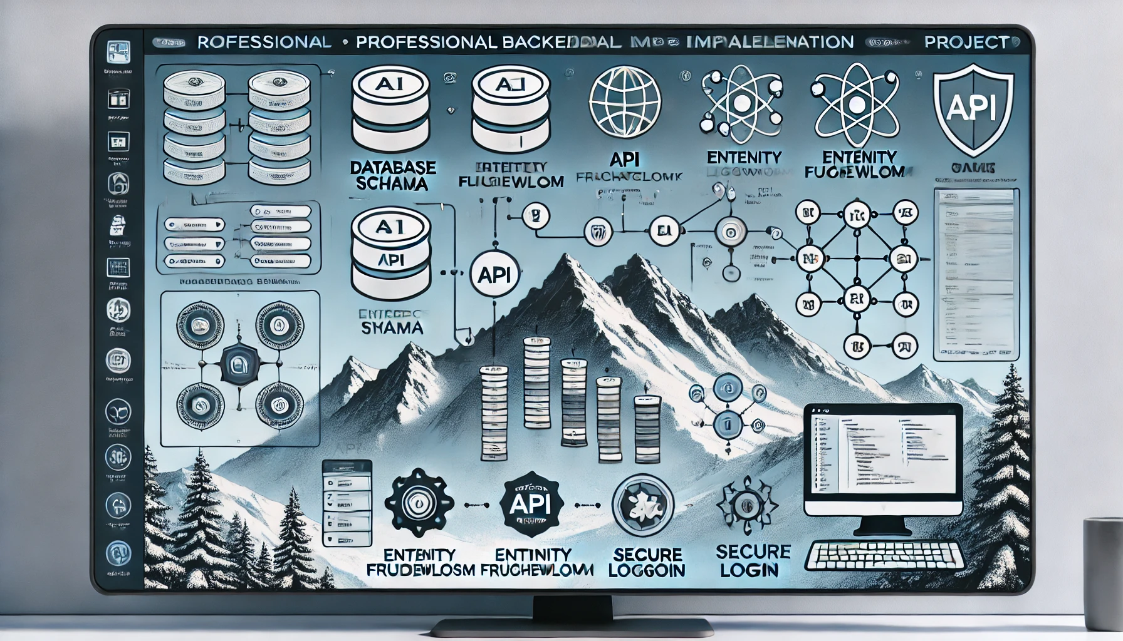
Backend-Umsetzung: Technische Details
Datenbankdesign mit Entity Framework (Code First).
Web-API mit Authentifizierung.
API-Dokumentation mit Swagger.

Slide 9



Mögliche Herausforderungen
Herausforderungen
Sicherheitsanforderungen bei der Authentifizierung.
Lösungen
Versionskontrolle mit Postman.

Slide 10
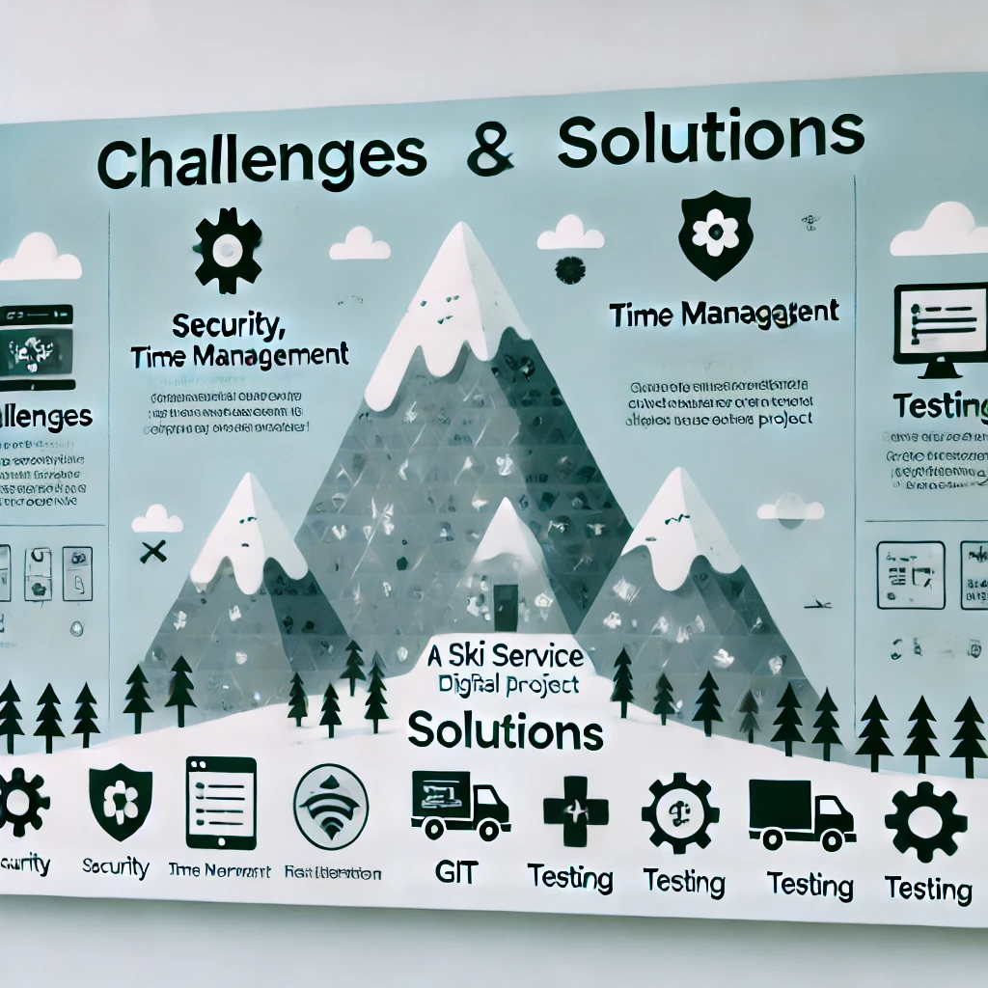



Tests: Sicherstellen der Qualität
Login-System
Funktionsfähigkeit und Sicherheit des Logins.
API-Endpunkte
Korrekte Abfrage und Verarbeitung von Daten.
Fehlerbehandlung
Sicherstellen der Fehlertoleranz des Systems.

Slide 11
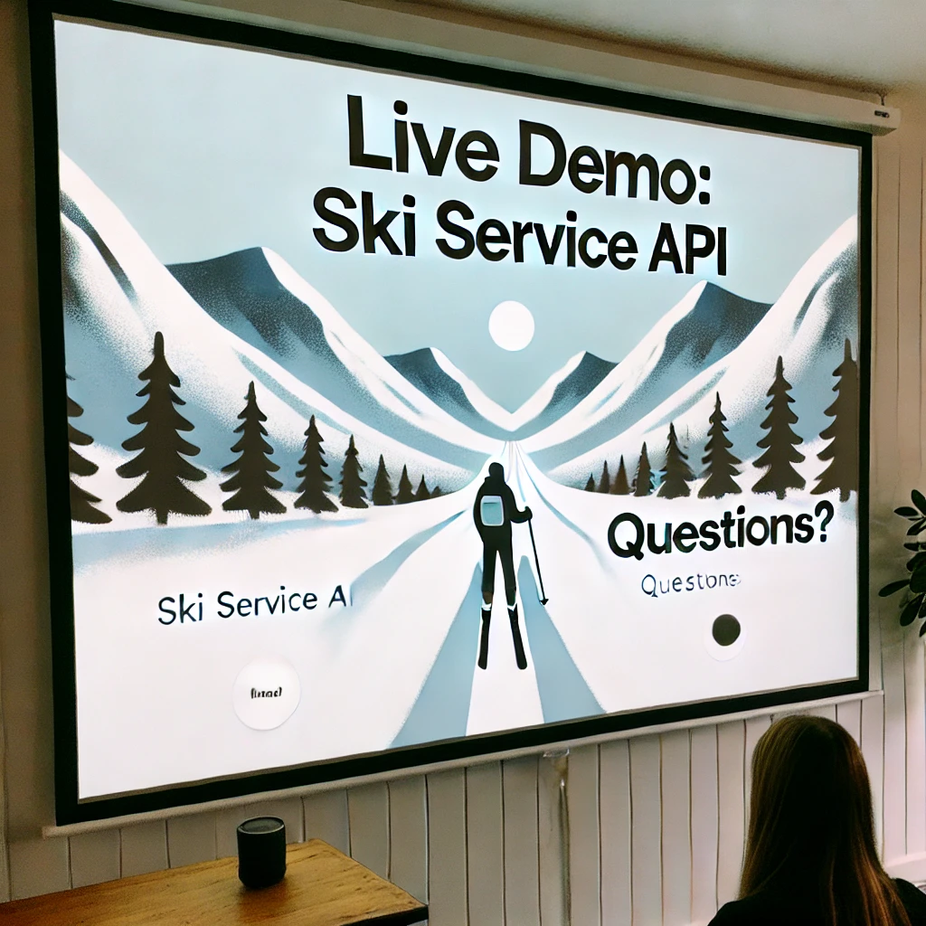
Live-Demo und Abschluss

Slide 12




Fazit und Lessons Learned: Ergebnisse und Erkenntnisse
Ziele
1
Stabile Backend-Lösung, API-Dokumentation, Anforderungserfüllung.
Erfahrungen
2
API-Entwicklung, Datenbankdesign, Projektmanagement.
Ausblick
3
Frontend-Integration und Reservierung-Backend

